Slide 1
আজকের পাঠে সবাইকে স্বাগতম

Slide 2

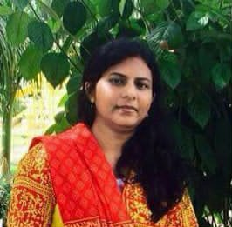
পরিচিতি
শ্রেণিঃ৪র্থ
বিষয়ঃবাংলাদেশ ও বিশ্বপরিচয়
অধ্যায়ঃ১০-আমাদের দেশ
পাঠঃ৪9 (বাংলাদেশের নদ-নদী)
পৃষ্ঠাঃ৮2-83
তাহমিনা আক্তার
প্রধান শিক্ষক
উচাইল হোসেনপুর সপ্রাবি
কুলাউড়া,মৌলভীবাজার

Slide 3
শিখনফল
আজকের পাঠ শেষে শিক্ষার্থী যা শিখবে…
৭.১.3 নদীকেন্দ্রিক বিভিন্ন অর্থনৈতিক কর্মকান্ড চিহ্নিত করতে পারবে।
৭.১.৪ নদ-নদী রক্ষায় ভূমিকা রাখতে পারবে।

Slide 4
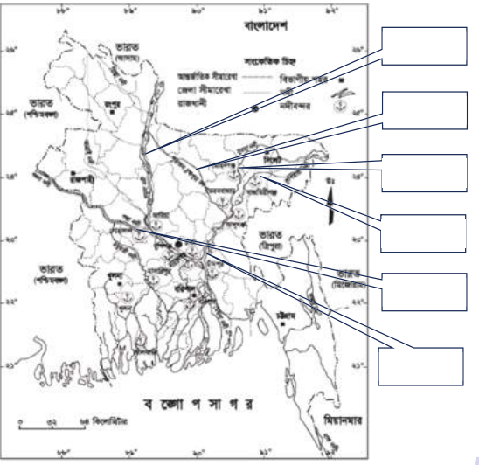
প্রশ্নোত্তরের মাধ্যমে পূর্বজ্ঞান যাচাই
মানচিত্রে কোনটি যমুনা নদী চিহ্নিত কর।
কৃষিকাজে সেচের পানির প্রধান উৎস কী?
নদ-নদী
দেশের দীর্ঘতম নদীর নাম কী?
যমুনা
মানচিত্রে দীর্ঘতম নদীটি দেখাও।

Slide 5
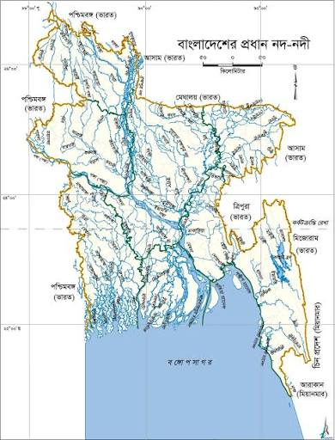
আমাদের আজকের পাঠ
পাঠঃ বাংলাদেশের নদ-নদী
কাজ গ ও ঘ

Slide 6
প্রশ্নোত্তরের মাধ্যমে পাঠ সম্পর্কে আলোচনা
আমাদের দেশ কী রপ্তানি করে বৈদেশিক মুদ্রা অর্জন করে?
উত্তরঃনদ-নদীর মাছ।
বাংলাদেশের যোগাযোগ ব্যবস্থা অনেকাংশে কিসের উপর নির্ভরশীল?
উত্তরঃনদীনির্ভর।
আমাদের অর্থনীতিতে কোন খাতের অনেক অবদান আছে?
উত্তরঃমৎস্য খাতের।

Slide 7
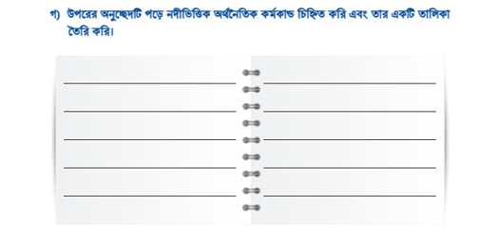
উপরের অনুচ্ছেদ পড়ে নিচের ছকে নদীভিত্তিক অর্থনৈতিক কর্মকান্ড চিহ্নিত কর এবং তার একটি তালিকা তৈরি করে খাতায় লেখ।

Slide 8
দলীয় কাজ উপস্থাপন
যোগাযোগ ব্যবস্থা অনেকাংশে নদীনির্ভর | গ্রামীণ জীবিকা নির্বাহ
নদীবন্দর গড়ে উঠেছে। | পণ্য পরিবহন
নৌপথ ঘিরে কর্মসংস্থান | ব্যবসা বানিজ্য
মৎস্য রপ্তানি | বৈদেশিক মুদ্রা অর্জন
নদীকেন্দ্রিক পর্যটন শিল্প | নৌযান শিল্প
বাংলাদেশের নদ-নদীর অর্থনৈতিক কর্মকান্ডে নদ-নদীর ভূমিকা

Slide 9
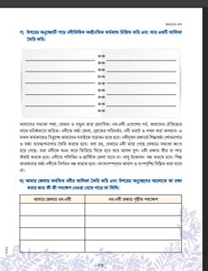
পাঠ্যপুস্তকের ৮৩ পৃষ্ঠা খুলো।

Slide 10
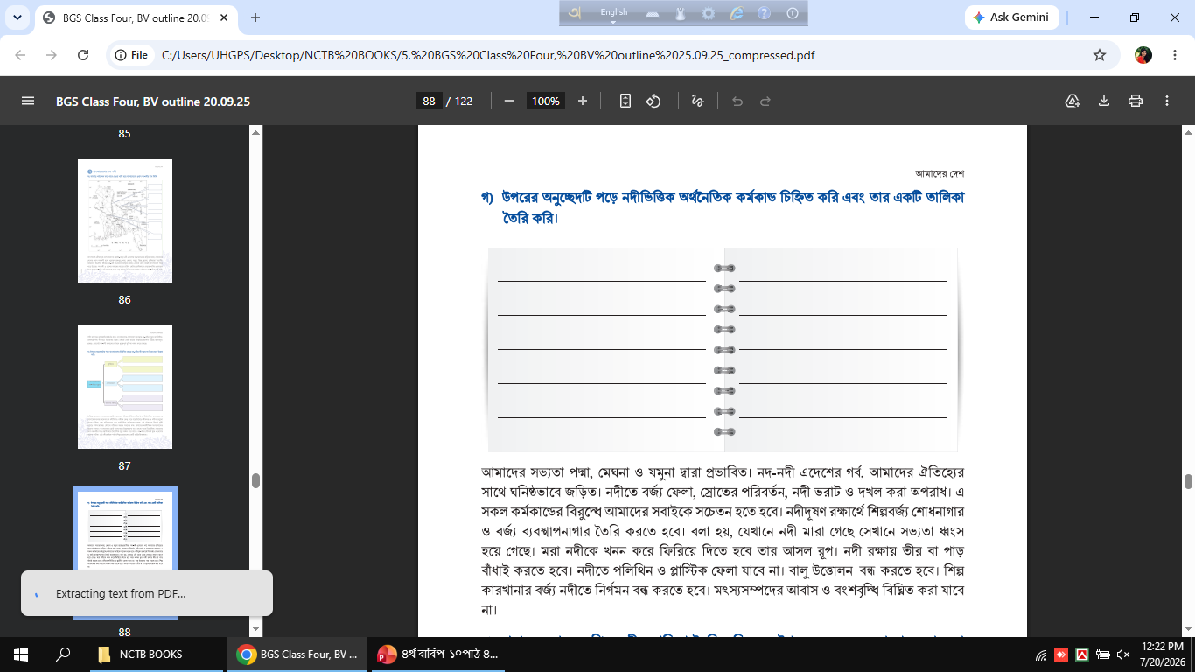
প্রশ্ন-উত্তরের মাধ্যমে পাঠ আলোচনা

Slide 11
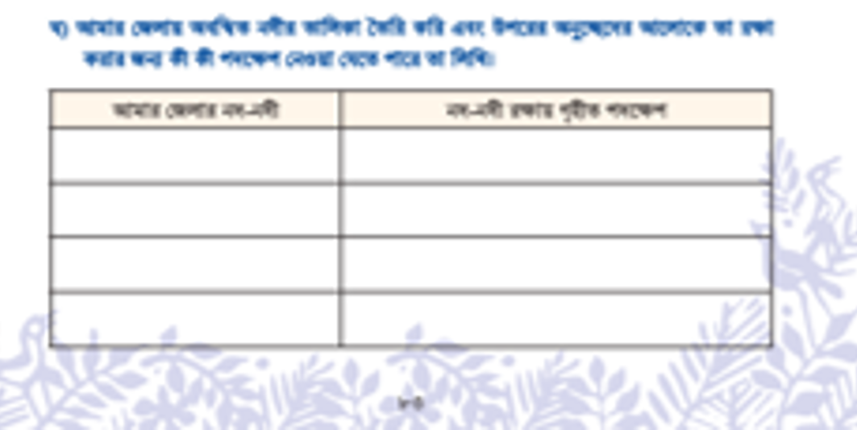
উপরের অনুচ্ছেদ পড়ে তোমার এলাকার নদীর তালিকা তৈরি কর ও নদী রক্ষায় তুমি কী কী পদক্ষেপ নেবে তা লেখ।

Slide 12
জোড়ায় কাজ কর
আমার জেলার-নদী-নদী | নদ-নদী রক্ষায় গৃহীত পদক্ষেপ
মনু | বালু উত্তোলন বন্ধ করতে হবে ।
ফানাই | খাল খনন করতে হবে।
সুরমা | নদীতে বৈর্জ্য ও আবর্জনা ফেলা বন্ধ করতে হবে।
কুশিয়ারা | নদীতে বৈর্জ্য ও আবর্জনা ফেলা বন্ধ করতে হবে

Slide 13
একক কাজ
শুন্যস্থান পূরণ কর।
বৈদেশিক
কম
নদীনির্ভর
প্রভাবিত
বাঁধাই
আমাদের দেশ নদ-নদীর মাছ রপ্তানি করে ……………মুদ্রা অর্জন করে থাকে।
নৌপথে পরিবহণ খরচ সবচেয়ে…………………।
বাংলাদেশের যোগাযোগ ব্যবস্থা অনেকাংশে ……………… ?
আমাদের সভ্যতা পদ্মা,মেঘনাও যমুনা দ্বারা ……………… ।
নদ-নদী রক্ষায় তীর বা পাড়…………করতে হবে

Slide 14
একক কাজ
সঠিক উত্তরটি খাতায় লেখ
নদী রক্ষায় তীর বা পাড়-
ক) কাটতে হবে খ) নিচু করতে হবে গ) বাঁধাই করতে হবে ঘ) বেড়া দিতে হবে।
২।নদী রক্ষায় সবচেয়ে বেশি প্রয়োজন?
ক) জ্ঞান খ) অর্থ গ) সচেতনতা ঘ) অসচেতনতা
৩) নদী মারা গেলে সেখানে সভ্যতা-
ক) গড়ে উঠে খ) ধ্বংস হয় গ) বৃদ্ধি পায় ঘ) সৃষ্টি হয়

Slide 15
মুল্যায়ন
মুখে মুখে উত্তর বল
নদী দূষণ রোধে তোমার দুইটি করণীয় বল।
নদীতে প্লাস্টিক ও পলিথিন ফেলব না
ময়লা ও আবর্জনা ফেলব না।
২।বাংলাদেশের অর্থনীতিতে নদ- নদীর ২ টি অবদান বল।
নদ-নদীর মাছ রপ্তানি করে অনেক বৈদেশিক মুদ্রা অর্জন করে থাকে।
যোগাযোগ,ব্যবসা বানিজ্য পণ্য পরিবহণ ইত্যাদি কর্মকান্ডে নদীবন্দরগুলো ব্যবহার করা হয়,।
৩।ঐতিহ্যগতভাবে বাংলাদেশের গ্রামীণ জীবনযাত্রা কিসের উপর নির্ভরশীল?।
নদ-নদীর উপর নির্ভরশীল।

Slide 16
আজকের পাঠের সারসংক্ষেপ
আজ আমরা শিখলাম বাংলাদেশের অর্থনৈতিক কর্মকান্ডে নদ-নদীর গুরুত্ব এবং নদ-নদী রক্ষায় আমাদের কী কী পদক্ষেপ গ্রহণ করতে হবে।।

Slide 17

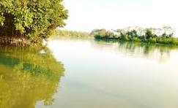
পরিকল্পিত কাজ/বাড়ির কাজ
তোমার এলাকায় নদ-নদী রক্ষায় তুমি কী কী পদক্ষেপ গ্রহণ করবে তার একটি তালিকা তৈরি করে আনবে ।

Slide 18
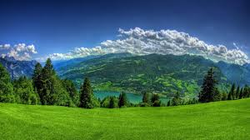
ধন্যবাদ সবাইকে

